Slide 1
ATOM: Accurate Tracking by Overlap Maximization
CVPR 2019（oral）

Slide 2
Introduction
跟踪问题可以拆分成2个子任务：分类任务和估计任务
分类任务通过将图像区域分为前景和背景，鲁棒地提供目标的粗略位置，仅仅获得了目标状态的部分信息，比如图形的坐标。目标分类对于目标状态的全部是不敏感的，例如，目标的宽高。
估计任务估计目标状态，经常用一个bounding box 来表示，bounding box 依赖目标的姿态和视角，这样可以找到full state。
Notes:
score(最好能)反映你给出的prediction的可信程度；

Slide 3
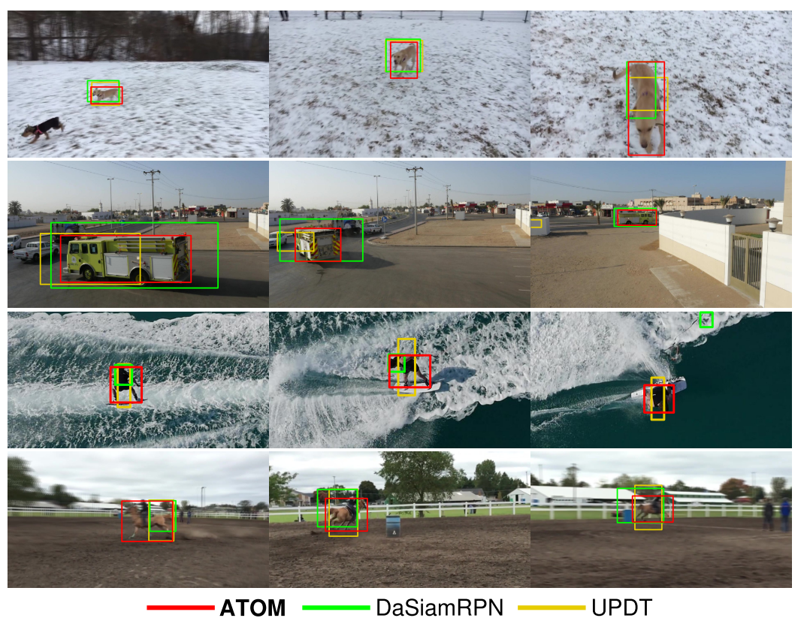
Background
现在的目标跟踪的研究主要都放在了目标定位上，而忽略了目标形态的估计。虽然很多跟踪器使用简单的multi-scale的方法来估计目标的bounding box，但是局限性还是很大的，因为判断物体的形状是需要较高层次信息的。

Slide 4
Contribution
（1）将目标跟踪分为目标分类和目标估计两个网络部分，前者分类用于粗定位，后者用于精细定位，即两阶段跟踪；
（2）目标估计网络使用了ECCV18的IoUNet结构，基于大数据集离线训练，训练时最大化与gt的IoU；
（3）目标分类网络使用了深度回归网络结构，由2层卷积层构成，在线训练，根据输出的特征图选择候选框交给目标估计网络，并且提出了新的快速在线训练方法；
（4）性能超过了DaSiamRPN，GPU下达到30fps。

Slide 5
Motivation
为什么跟踪要把分类和估计分开，因为分类主要用来判断某个位置目标是否存在，而对目标的状态并不敏感，目标状态在跟踪中简化为2D位置和目标框的长宽，这个是目标估计做的事，所以将跟踪框架分成两个任务模块有助于提高整体的性能。
所以作者提出了一个在线训练的分类器和一个离线训练的估计网络，联合起来解决目标跟踪问题，就是一个两阶段的跟踪框架。

Slide 6
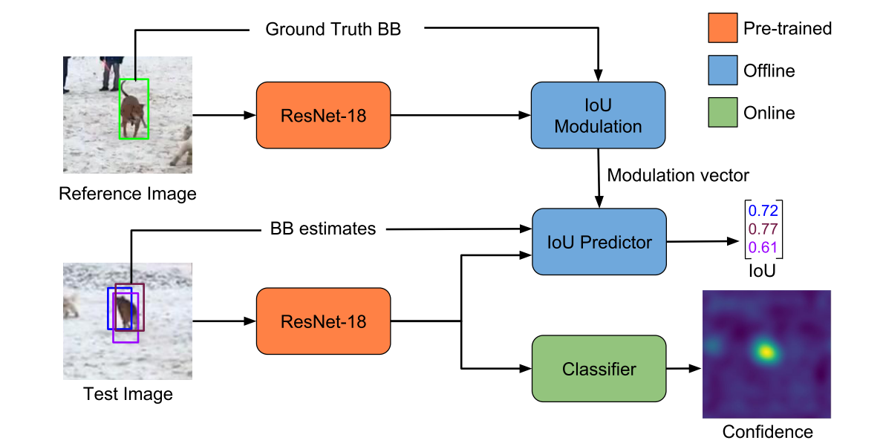
Pipeline
分类网络和估计网络被整合到了一个网络框架中，两个任务使用了同样的主干网络，这部分是在ImageNet上预训练好的然后再跟踪中第一帧fine-tune。
目标估计使用离线训练的IoU预测模块，在大量的数据集上训练，这一块有四个输入，分别是参考帧的bounding box(简称bb)及主干网络提出的特征和测试帧的候选bb及特征，它会输出候选框对应的IoU值，最终的bb使用梯度下降法最大化IoU值得到。
分类网络是在线训练的一个全卷积结构，用于增强分类器区别目标和场景中其他物体的判别力，输入当前帧搜索域的特征，它会输出目标位置的置信图。另外作者认为通过SGD方法训练不是最优的，提出了一套基于共轭梯度和牛顿高斯的方法进行优化。

Slide 7
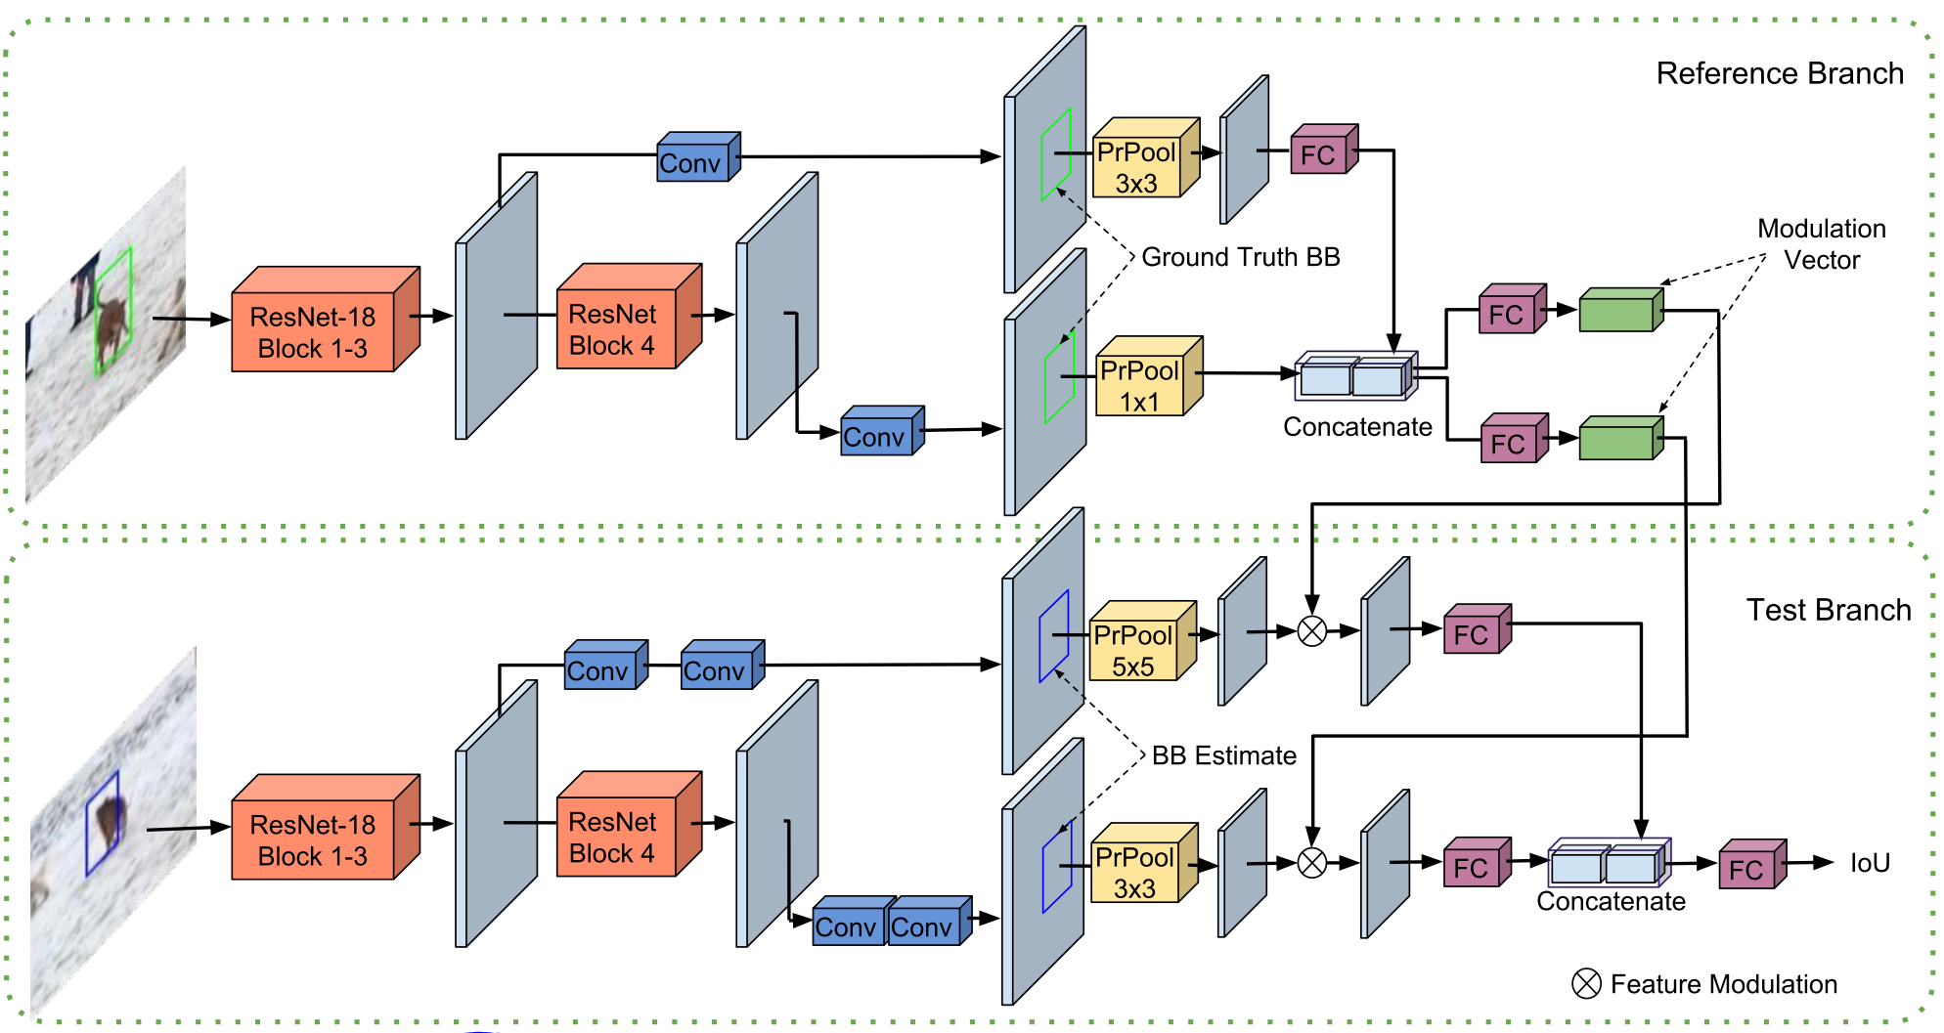

Pipeline
上半部利用参考帧生成调制向量给下半部测试帧的网络进行调制。两支的输入特征网络都是一致的。

Slide 8

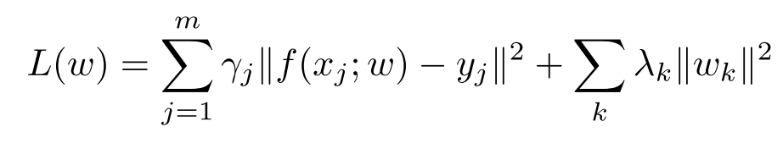
Classification Network
由两层卷积层构成，主要用于粗略定位所以不需要更深的网络，说是分类网络其实更像回归，类似深度回归跟踪的思想，用卷积操作回归出一个以目标为中心的高斯label，写出函数即:
和DCF方法类似写出目标函数即：

Slide 9
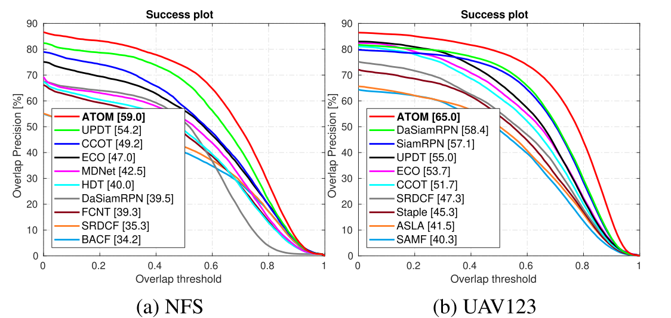
Experiment
Pytorch上进行的实验，GPU速度30fps，测了4个数据库，NfS，UAV123，TrackingNet和Vot18，VOT18超过第一1%，UAV123超过DaSiamese6.6%,超过ECO12%

